Slide 1

核心团队介绍

Slide 2
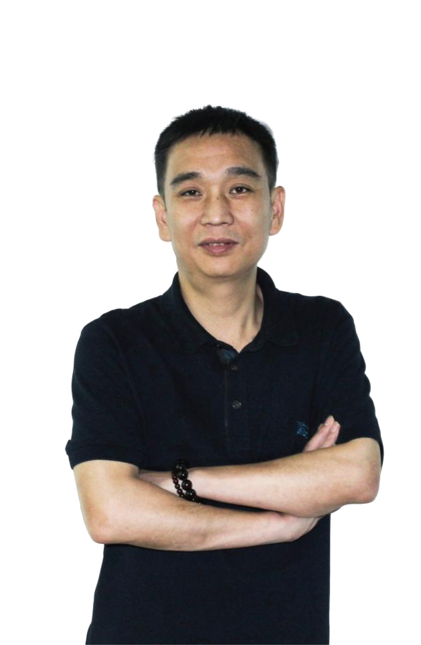
核心团队 —— 创始人兼CEO
唐红辉
总经理
一位深耕在物流行业20年的著名企业家，早先创办了“奔翔物流”实业公司，作为农夫山泉、百岁山、可口可乐等多家知名企业在上海的一级代理商，拥有600多家水站配送点，当仁不让是浦东水站配送老大！互联网经济和“新零售”的到来，他结合了物流行业痛点，萌发了新的想法，打造“城市微仓”！这就是他理解的互联网与实体相结合的“新零售”！在他新理念倡导下，各路精英汇聚一堂，大家发现竟然在各自在不同的领域“殊途同归”，纷纷认同他的理念，这真的是物流界的痛点，也是一块“处女地”！

Slide 3
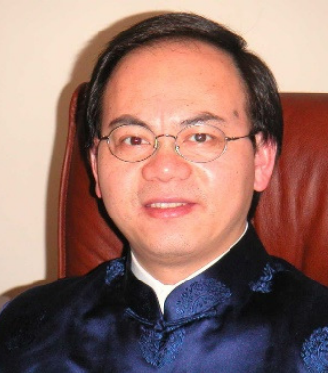
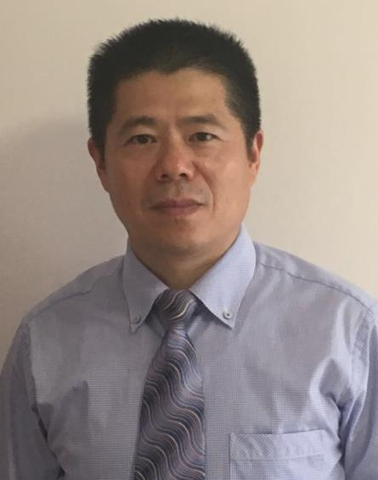
核心团队
张自力博士 董事/战略总监
江西赣州人，1983年毕业于山东大学物理系，莆即获李政道CUSPEA奖学金赴美留学，先后获霍普金斯大学材料科学和工程博士及马里兰大学工商管理硕士学位，并在哈佛大学商学院接受高阶管理培训。读博期间在美国国家标准局和布鲁克海文国家实验室担任客座科学家。毕业后历任美国财富500强及世界500强公司的中华区和亚太区高管。现为江西理工大学客座教授。
傅雪峰 法务总监
华东政法大学教授 上海市民生律师事务所律师

Slide 4
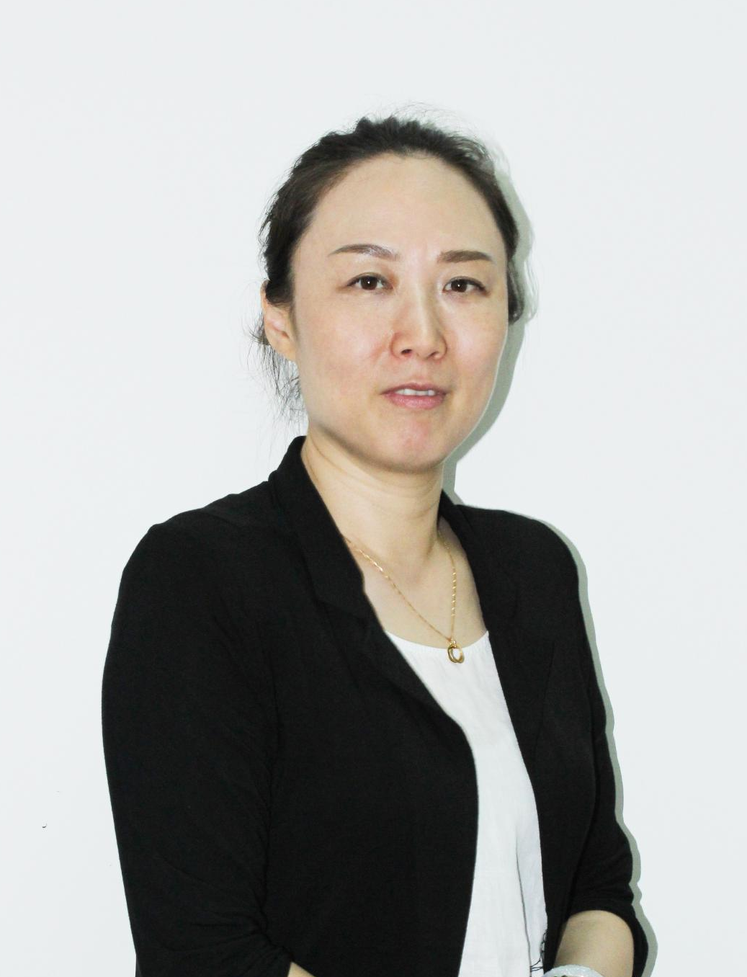
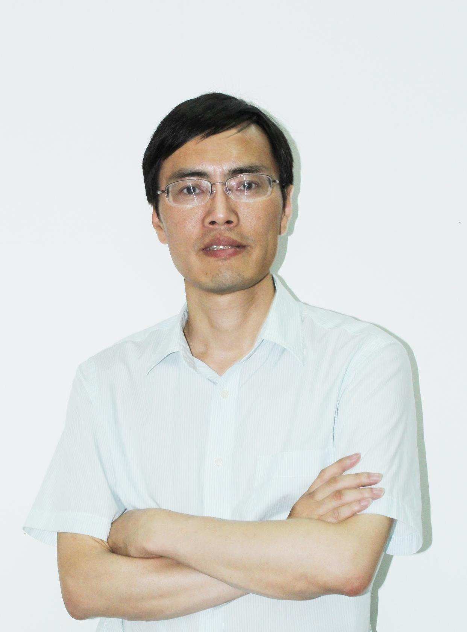
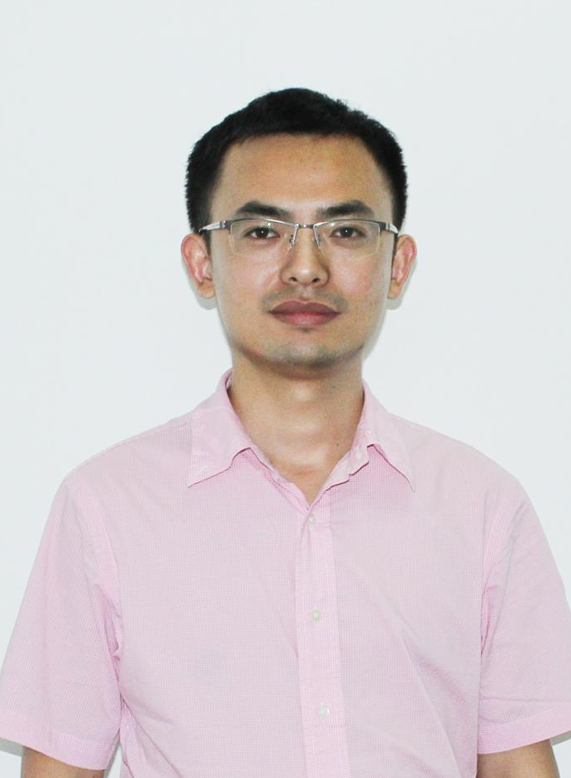
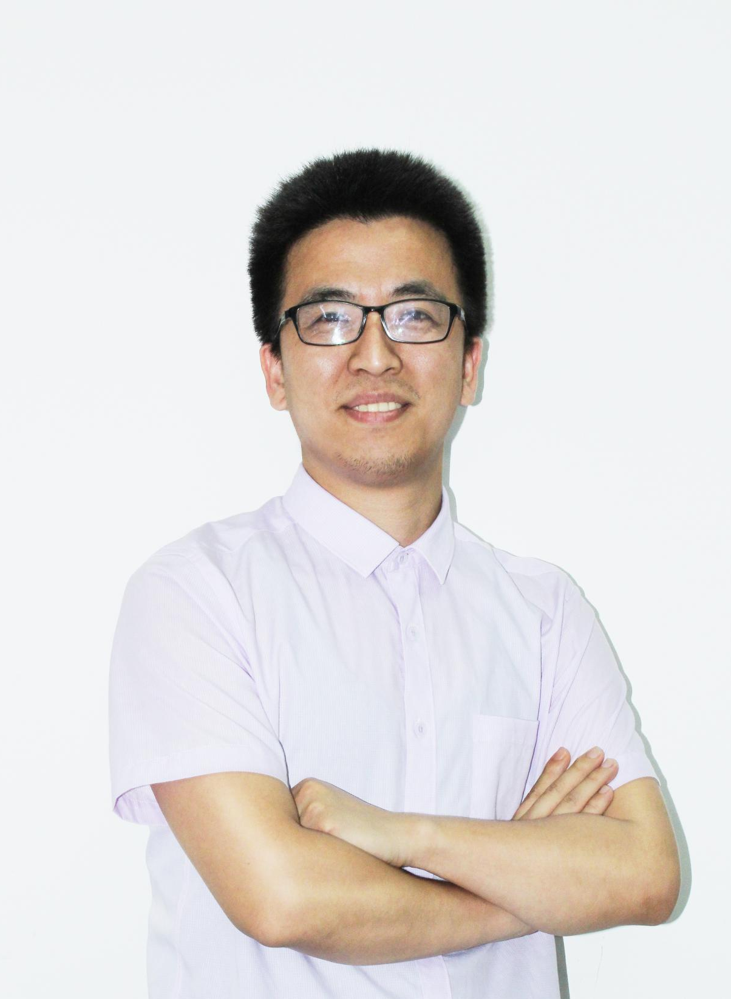
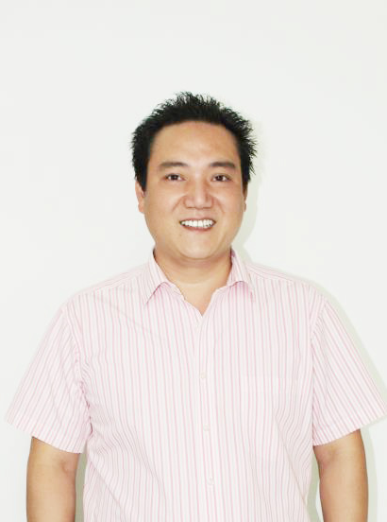
核心团队
沈 薏 电商总监
南京大学毕业
6年互联网电子商务从业经验，20年零售企业管理经验，曾就职于上海雅氏鞋业有限公司（外资） 电商总监，三菱商事（上海）有限公司 （外企） 销售主管。
龚利兵 财务总监
20多年的财务管理从业经验、曾就职于上海电器股份有限公司，担任中国忠旺控股有限公司资金七部上海区域财务负责人。
黄 智 IT总监
南昌大学
8年互联网从业经验
美团点评技术专家
韵达快递系统架构师
丰富的互联网和企业系统建设经验。擅长系统集成，提供高可用、高负载、稳定服务。
李 宇 产品经理
上海第二工业大学
8年IT从业经验
雪铁龙全球工厂自动化系统开发，太保集团全球资产预算管理系统项目经理，康德乐SAP实施主数据技术架构
广东省车主APP产品经理——取代ETC收费
曾建军 采购经理
12年快销品行业经验
曾担任上海灵送实业有限公司总经理

